Slide 1
Реконструкция жилого 2-этажного дома с надстройкой 6 этажей.
Инженерные сети.
Выполнили студенты
441 группы Кириленко Александр
442 группы Лях Дмитрий

Slide 2

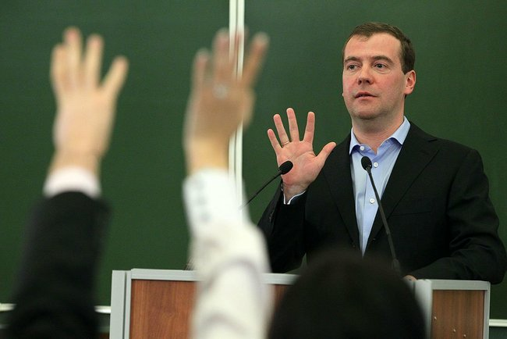





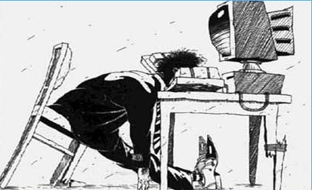
Обоснование принципиальных решений

Slide 3
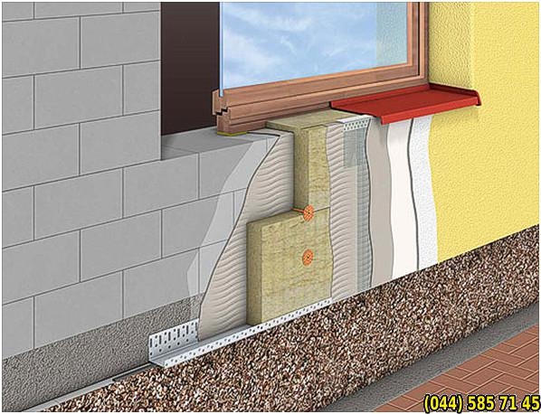
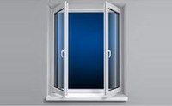
Увеличение толщины утеплителя и окна с высоким термическим сопротивлением
уменьшения теплопотерь через ограждающие конструкции
уменьшению эксплуатационных расходов на отопление

Slide 4
Увеличение толщины утеплителя и окна с высоким сопротивлением
Увеличение толщины рассчитывается с условием экономической целесообразности

Slide 5
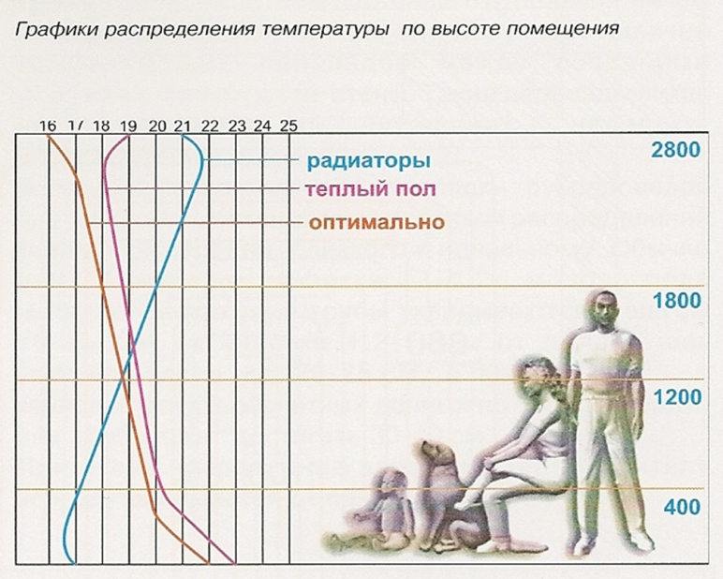
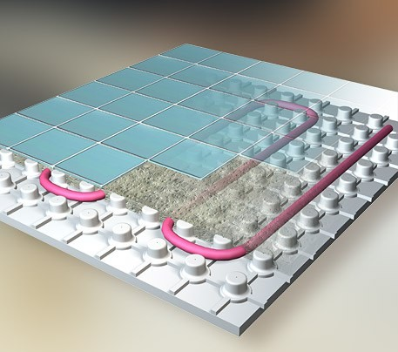
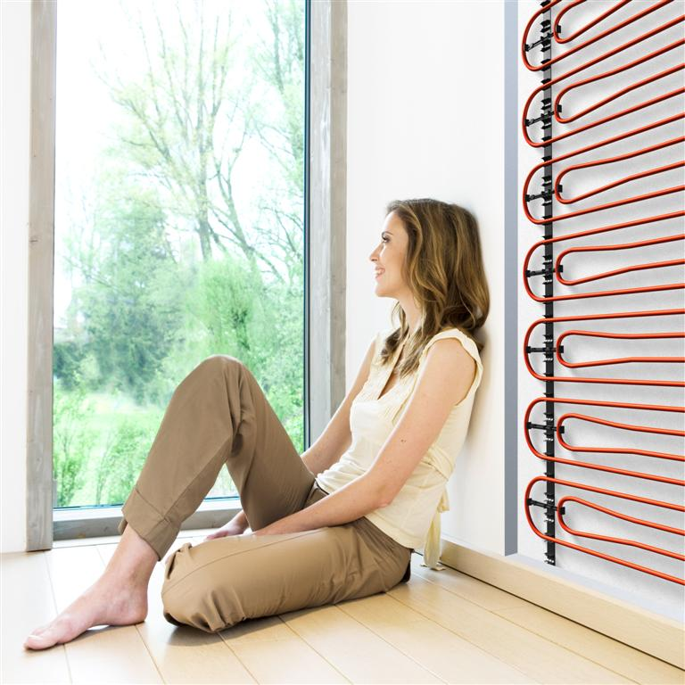
Система отопления
система теплого пола
система панельно-лучистого отопления

Slide 6
Система отопления
Преимущества:
Не требуют локализации поверхностей нагрева
Равномерное распределение температуры в помещении
Предоставление большой свободы при планировке
Снижают опасность возгорания
Вызывают незначительные перемещения воздуха
Не поднимают пыль
Не способствуют распространению микробов
В летний период возможно охлаждение помещения

Slide 7
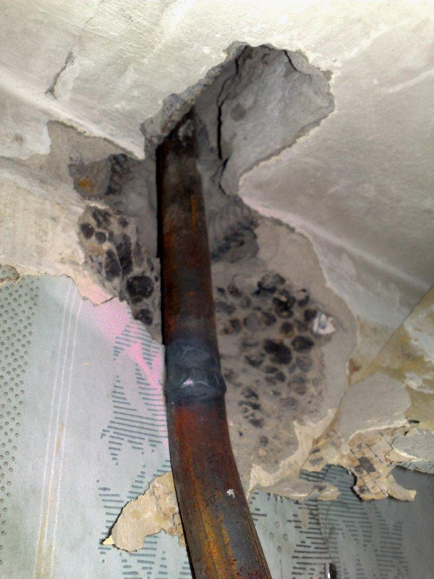
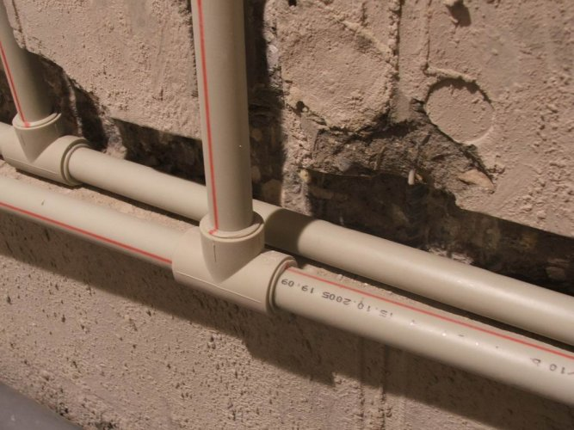
Система отопления
Для горизонтальных ветвей полимерные трубы
Стояки стальные

Slide 8
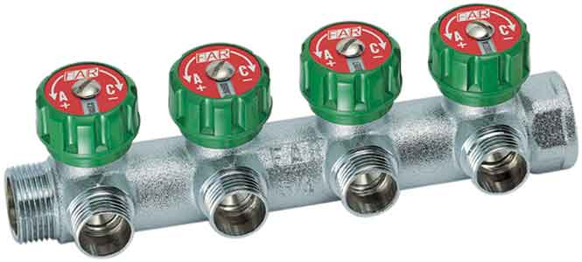
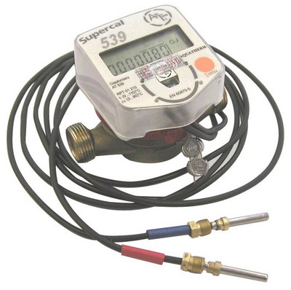
Система отопления
Раздача в квартиры ведется из гребенки
Предусмотрены счетчики теплоносителя

Slide 9
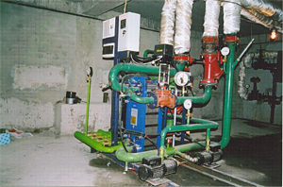
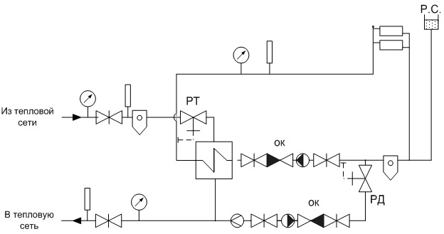
Независимая схема присоединения

Slide 10
Независимая схема присоединения
Создается местный теплогидравлический режим
Не зависит от перебоев снабжения теплоносителем
Служит дольше вследствие уменьшения коррозионной активности воды
Возможность отключения нагревателя и включения холодильной установки
Подпитка из обратной магистрали

Slide 11
Система вентиляции
Вентиляция принудительная, децентрализованная
Воздух забирается снаружи, очищается, нагревается с помощью утилизатора, использующего вытяжной воздух
При необходимости догрева воздуха включается калорифер

Slide 12
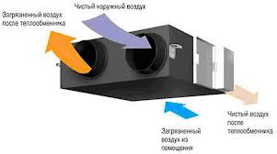
Система вентиляции
Теплоутилизатор

Slide 13
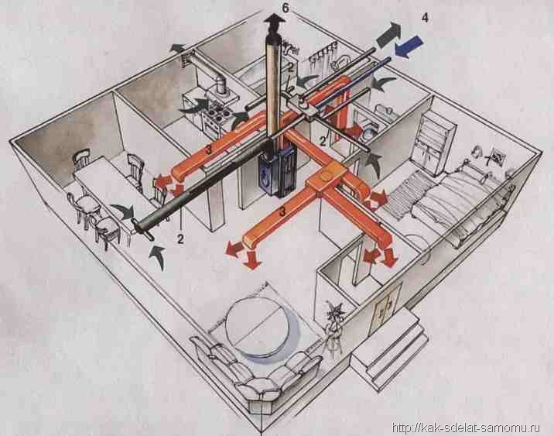
Система вентиляции
Струя из воздухораспределителей распространяется близко к оконным проемам
Применяется
воздушное
отопление

Slide 14
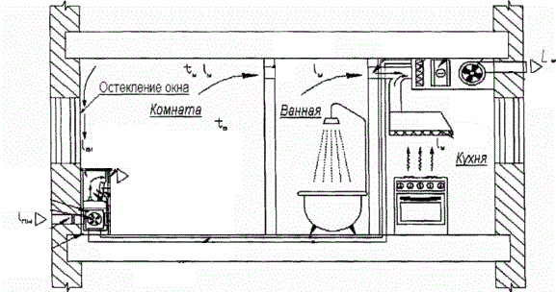
Система вентиляции
Вытяжные воздухозаборники расположены в кухне и в санузлах

Slide 15
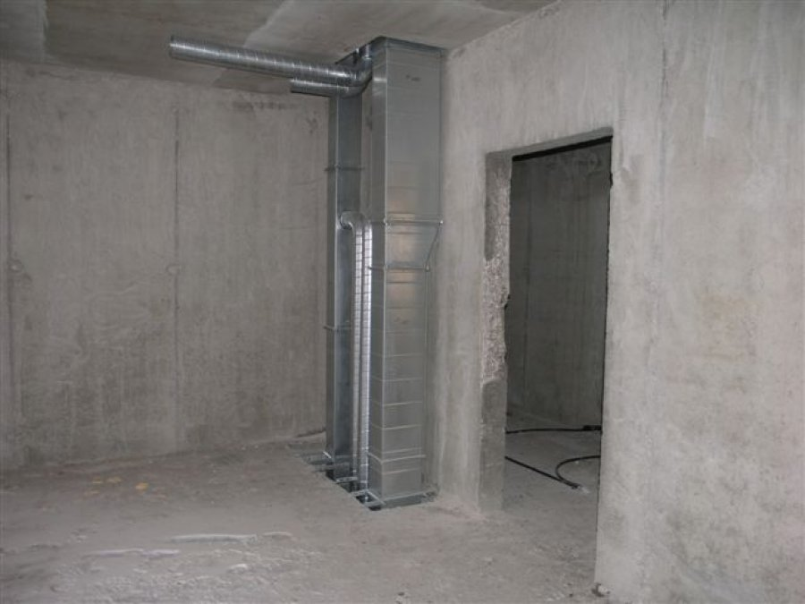
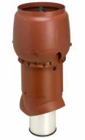
Система вентиляции
Вытяжная система централизованная, вывод на крыше здания
Горизонтальные воздуховоды проложены над навесным потолком

Slide 16
Система вентиляции
Преимущества:
Значительное увеличение коэффициента полезного действия системы вентиляции
Резко увеличивается объем приточного воздуха снаружи
Не зависит от внешних природных факторов
Предварительная очистка и обработка приходящего воздуха
Системы энергосбережения - приточный воздух подогревается за счет нагретого вытяжного
Утилизация уменьшает расход теплоты на подогрев поступающего воздуха на 60-70 процентов
Контроль над количеством подаваемого воздуха уменьшает объем воздухообмена

Slide 17
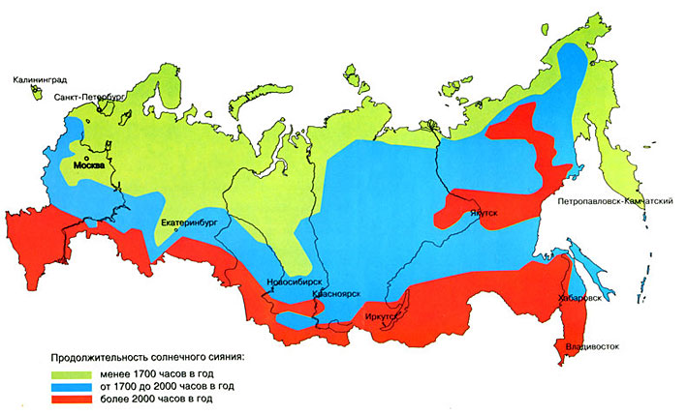
Зеленая кровля

Slide 18
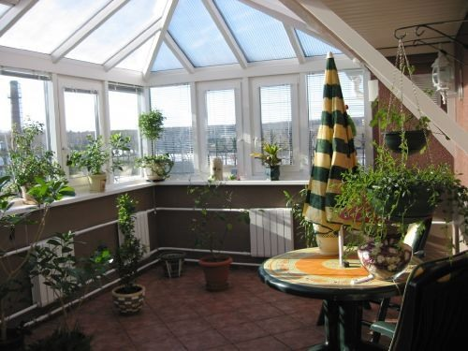
Зеленая кровля
Установка стеклянной крыши с большим термическим сопротивлением
Возможность поддержания оптимальных условий микроклимата

Slide 19
Зеленая кровля
Преимущества:
Чердак будет являться идеальным местом для отдыха
Идеальное решение для компенсации ущерба, нанесенного природе
Защита от перегрева и ультрафиолетового излучения кровельных материалов
Снижение температуры воздуха в городах в летнее время
Исключение выделение опасных для здоровья человека летучих веществ и соединений из битумных кровельных материалов
Обеспечение поступления кислорода
Снижение общего шумового фона
Повышение влажности воздуха
Исключение быстрого распространения огня по поверхности кровли при пожарах

Slide 20
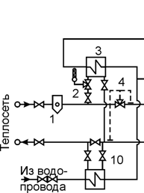
Система горячего водоснабжения
Присоединение по закрытой схеме

Slide 21
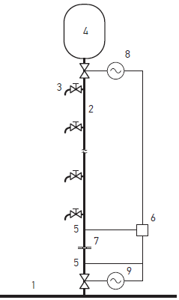
Система горячего водоснабжения
Регулирующий клапан 9 поддерживает в стояке 2 постоянное давление. Это давление контролируется датчиком давления 5, установленным выше сужающего устройства 7. При недостаточной разности давлений, измеряемой датчиками 5, установленными до и после сужающего устройства, свидетельствующей о том, что расход по стояку стал меньше расчетного циркуляционного расхода, контроллер 6 дает команду на открытие регулирующего клапана 8. В результате вода с расходом, соответствующим расчетному циркуляционному для рассматриваемого стояка, начнет поступать в теплоизолированный мембранный бак 4 и постепенно накапливаться там. Таким образом, при всех закрытых водоразборных кранах движение горячей воды по стояку не прекратится и при открытии любого крана из него тотчас же потечет горячая вода.

Slide 22
Система горячего водоснабжения
Недостаток:
Система не внесена в нормативный документ. Циркуляционные трубопроводы в системе горячего водоснабжения должны проектироваться в соответствии с действующими нормами

Slide 23
Система горячего водоснабжения
Решение проблем:
Материалоемкость системы, отягощенной циркуляционными трубопроводами, существенно выше материалоемкости трубопроводов, непосредственно подающих горячую воду потребителям
Расходы тепла на поддержание нужной температуры в циркуляционном контуре достаточно велики
Расходами электрической энергии на циркуляцию в системе ГВС обычно пренебрегают, но с ростом тарифов и этот показатель становится заметным
Для организации равномерной циркуляции воды во всех стояках современной разветвленной системы ГВС приходится устанавливать автоматические балансировочные вентили на каждом стояке, что дополнительно усложняет монтаж системы и ее эксплуатацию

Slide 24



Непринятые решения

Slide 25
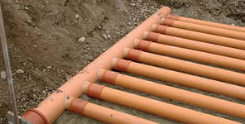
Использование грунтовых теплообменников
Мало свободного места, которого не хватает для установки такого теплообменника.

Slide 26
Использование устройства утилизации тепла сточных вод
Минусы:
В составе имеют дорогостоящий тепловой насос, нуждающийся в грамотной эксплуатации
Из-за малых скоростей сточных вод имеют большую площадь теплообменника
Из-за малых скоростей сточных вод и илистых включений теплообменники заиливаются, ухудшая теплообмен
Высокая стоимость тепловых насосов, возможны хищения цветных металлов
Большие потери тепла при транспортировке

Slide 27
Использование устройства утилизации тепла сточных вод
Существует исследование http://www.ecoteco.ru/?id=172, которое позволяет решить эти проблемы путем интенсификации теплопередачи и препятствования заиливанию, использованием струи

Slide 28
Использование устройства утилизации тепла сточных вод
Функции:
За счет сообщения струей тангенциальной скорости сточным водам и турбулизации потока увеличивается коэффициент теплопередачи от сточных вод к нагреваемой жидкости
Не дает заиливаться стенкам теплообменника со временем
Сообщает скорость сточным водам
Теплоутилизатор имеет такое же проходное сечение, что и канализационные трубы
На данный момент, существуют только экспериментальные варианты такой установки

Slide 29
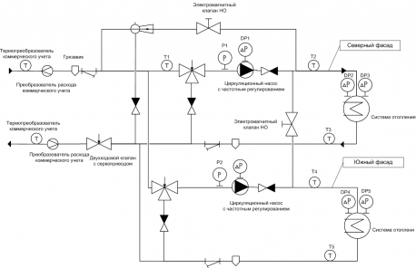
Использование пофасадного регулирования

Slide 30
Использование пофасадного регулирования
Причины:
Малое место на лестничных клетках для проведения нескольких стояков отопления в подъезде
Наличие квартир с выходом на два противоположных фасада
Решение: регулятор комнатной температуры

